Slide 1
Урок развития речи

Slide 2

Рассуждение

Slide 3
Цели урока:
Повторить типы речи
Познакомиться с построением текста –рассуждения
Научиться строить доказательства в рассуждении

Slide 4
П | Повествование
О | Описание
Р | Рассуждение

Slide 5
Рассуждение

Slide 6

Рассуждение – тип текста, в котором основная мысль разъясняется или доказывается с помощью различных аргументов.

Slide 7
Основной вопрос – почему?
Чаще всего в рассуждении используются наречия.

Slide 8
Определите, к какому типу нужно отнести данный текст
1. Белая береза под моим окном
Принакрылась снегом, точно серебром.
На пушистых ветках снежною каймой
Распустились кисти белой бахромой.
И стоит береза в сонной тишине,
И горят снежинки в золотом огне.
А заря, лениво обходя кругом,
Обсыпает ветки новым серебром.

Slide 9
Определите, к какому типу нужно отнести данный текст
2. Из Москвы мне привезли небольшой перочинный ножик с костяной ручкой и двумя зеркальными лезвиями. Одно лезвие побольше, другое – поменьше. На каждом – ямочка, чтобы зацеплять ногтем, когда нужно открыть. Пружины новые, крепкие: попыхтишь, прежде чем откроешь лезвие. Зато обратно – только немного наклонишь, так и летит лезвие само, да еще и щелкает на зависть всем мальчишкам. Отец наточил оба лезвия на камне, и ножик превратился в бесценное сокровище.

Slide 10
Определите, к какому типу нужно отнести данный текст
3. Кот обворовывал нас каждую ночь. Он воровал все: мясо, сметану, молоко и хлеб. Наконец кот попался. Он залез в лаз под домом. Мы заложили лаз старой рыбацкой сетью и начали ждать. Когда Ленька схватил кота и поднял над землей, мы рассмотрели негодника. Он оказался тощим беспризорником с белыми подпалинами на животе.
“Что же с ним делать?”– спросил Рувим. “Выдрать, ”– ответил я. Тогда Рувим прикоснулся к коту, погладил по худенькой спинке и придумал: “Надо его накормить!”
Мы втащили кота в чулан и дали ему сытный ужин. Кот ел больше часа. С этого дня он у нас прижился и прекратил воровать.

Slide 11
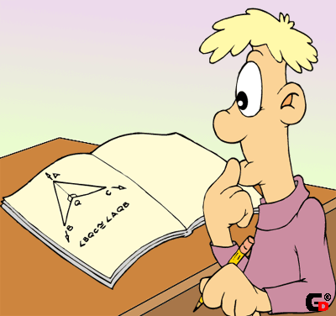
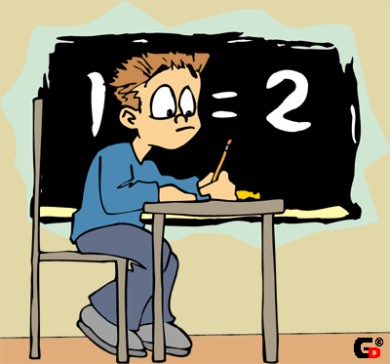
Рассуждения в школьной жизни?
«Сегодня на уроке я научился…»

Slide 12
Схема текста-рассуждения
Тезис
Доказательства
Вывод

Slide 13
Тезис – основное положение, мысль, которую надо доказать.
Доказательства – основные доводы, факты, используемые для подтверждения тезиса.
Вывод – это то, что следует из сказанного выше.

Slide 14
Какие элементы рассуждения мы встречаем в данном тексте?
Слово бег – имя существительное.
Попытаемся доказать это.
Во-первых, оно обозначает предмет в грамматическом смысле этого слова, к нему можно задать вопрос что?
Во-вторых, слово бег относится к одному из трех родов, а именно – к мужскому: этот бег, быстрый бег, красивый бег…
В-третьих, слово бег склоняется, т. е. изменяется по падежам: бег, бега, бегу…
В-четвертых, в предложении слово бег чаще всего является подлежащим и дополнением. Например: Красив бег этого спортсмена! Здесь бег-подлежащее.
Итак, мы доказали, что слово бег – имя существительное, потому что оно обладает всеми признаками данной части речи.

Slide 15
Работа по учебнику
С. 14
Упр. 398
Упр. 399

Slide 16
Слова-помощники
Тезис: я считаю, по-моему, мне кажется, на мой взгляд, он утверждает…
Доказательства: во-первых, во-вторых, в-третьих, кроме того, к примеру, чтобы убедиться…
Вывод: таким образом, итак, я пришел к выводу, мы убедились в том, следовательно…

Slide 17
По заданному тезису составить текст рассуждение, сохраняя все структурные элементы рассуждения и используя слова-помощники.
Мы с моей подругой Машей очень любим читать.
– Друзья всегда помогают друг другу.
– Собака – друг человека.

Slide 18
“Вы редактируете в детском журнале страницу “Дружный класс”. Помогите автору сделать его письмо более убедительным и грамотным”.
Все классы должны быть дружными. А наш класс недружный. Попробую вам доказать.
Во-первых, наш класс недружный потому, что на каждой перемене спорят, обзываются и даже дерутся.
Во-вторых, не в полном составе участвует в трудовых делах, многие не являются без уважительных причин.
В-третьих, ребята плохо выполняют свои поручения.
А самое главное, наш класс не всегда здоровается с учителями и директором.
Значит, наш класс недружный.

Slide 19
“Вы редактируете в детском журнале страницу “Дружный класс”. Помогите автору сделать его письмо более убедительным и грамотным”.
Я думаю, что наш класс дружный. Во-первых, мы вместе ходим в походы и на экскурсии. Во-вторых, всегда помогаем друг другу. В– третьих, все дружно участвуем в соревнованиях, в трудовых делах, вместе озеленяем школу. Хорошо учимся, помогаем отстающим. В общем, я считаю, что мы дружные ребята! А вы как думаете?

Slide 20
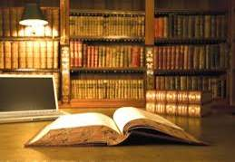
Доказательства в рассуждении
из книг из жизни

Slide 21
Вывод по уроку.
Мы познакомились с новым для нас типом текста – рассуждением.
Какова основная задача текста рассуждения?
Назовите структурные элементы рассуждения?
Какие слова-помощники нужно использовать при создании рассуждения?

Slide 22

Домашняя работа:
Упр. 402

